Slide 1
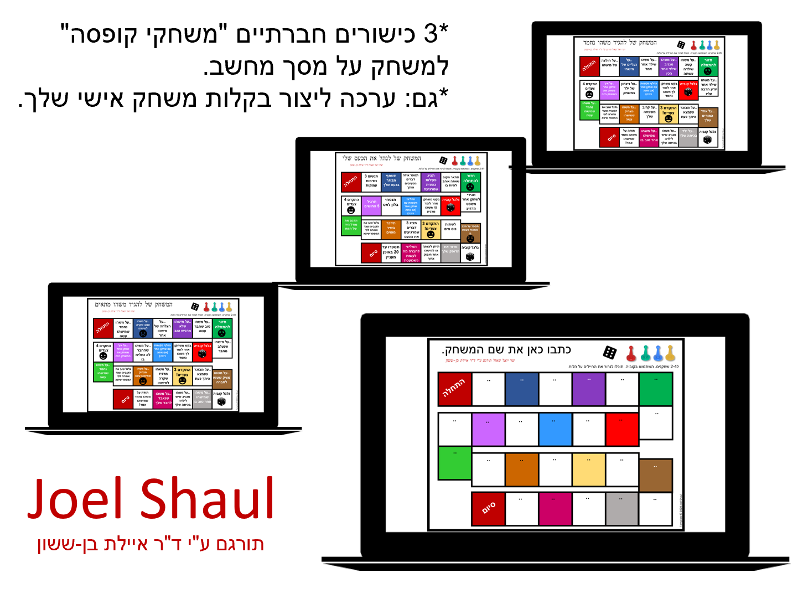

Slide 2
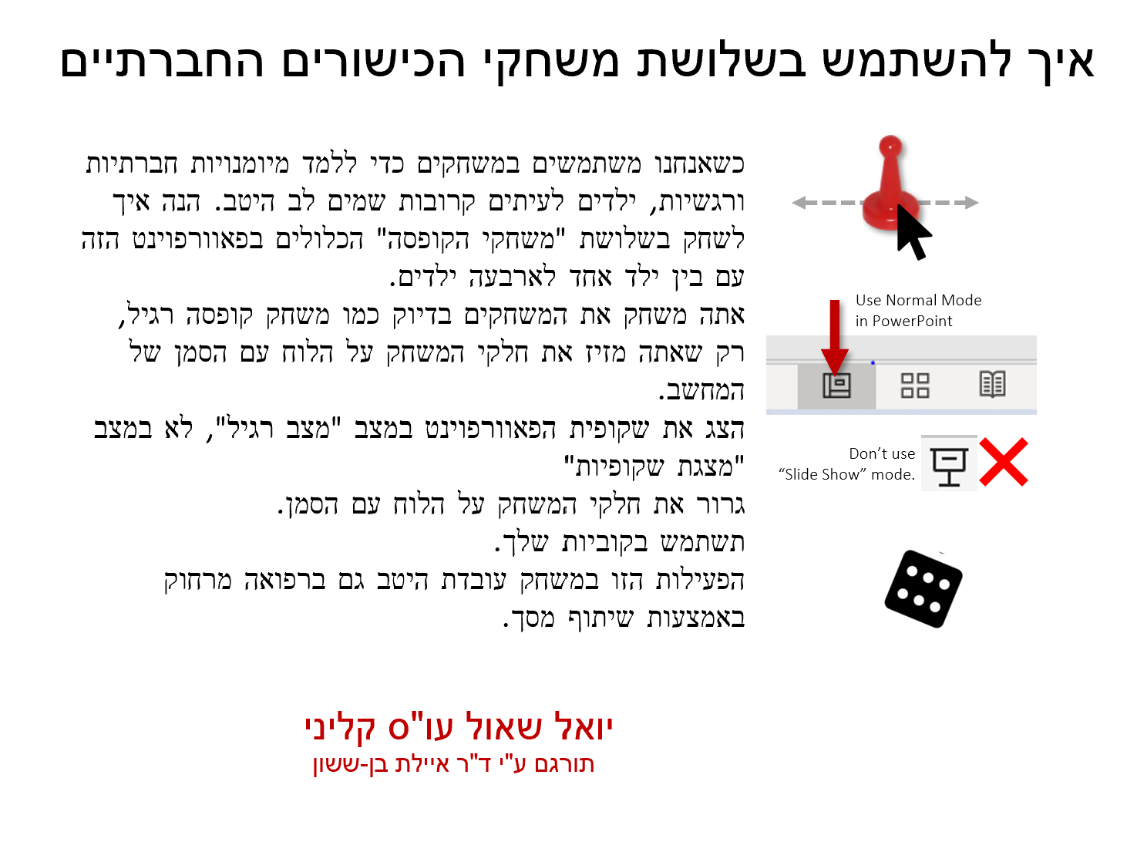

Slide 3
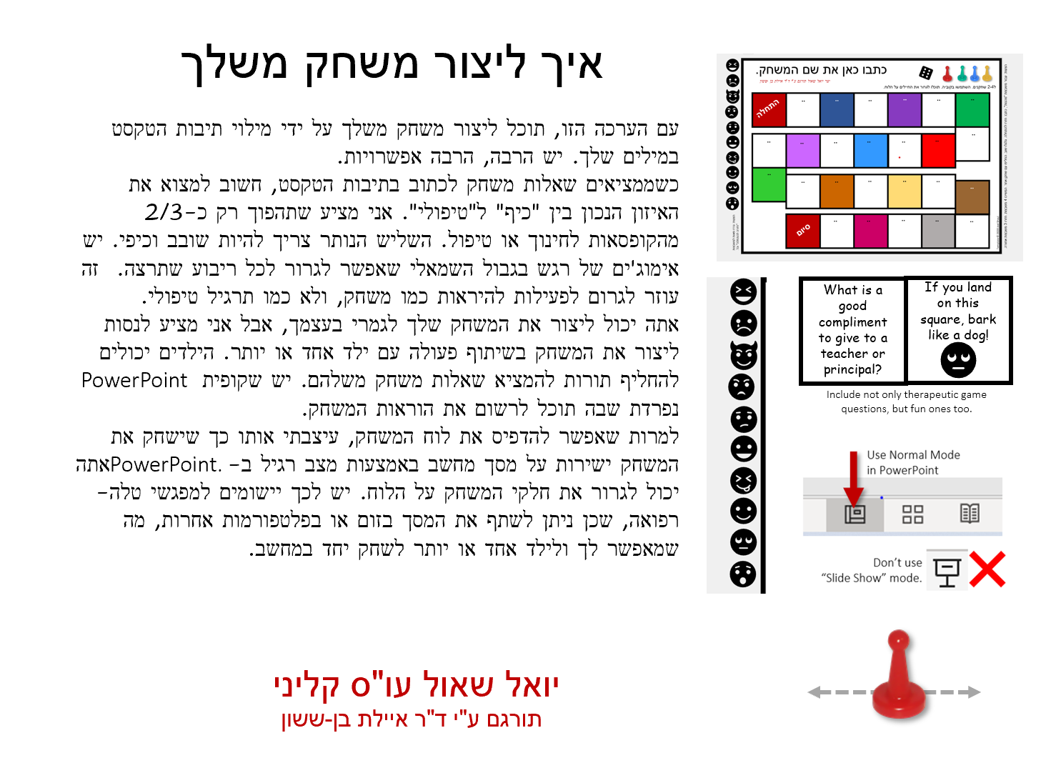

Slide 4
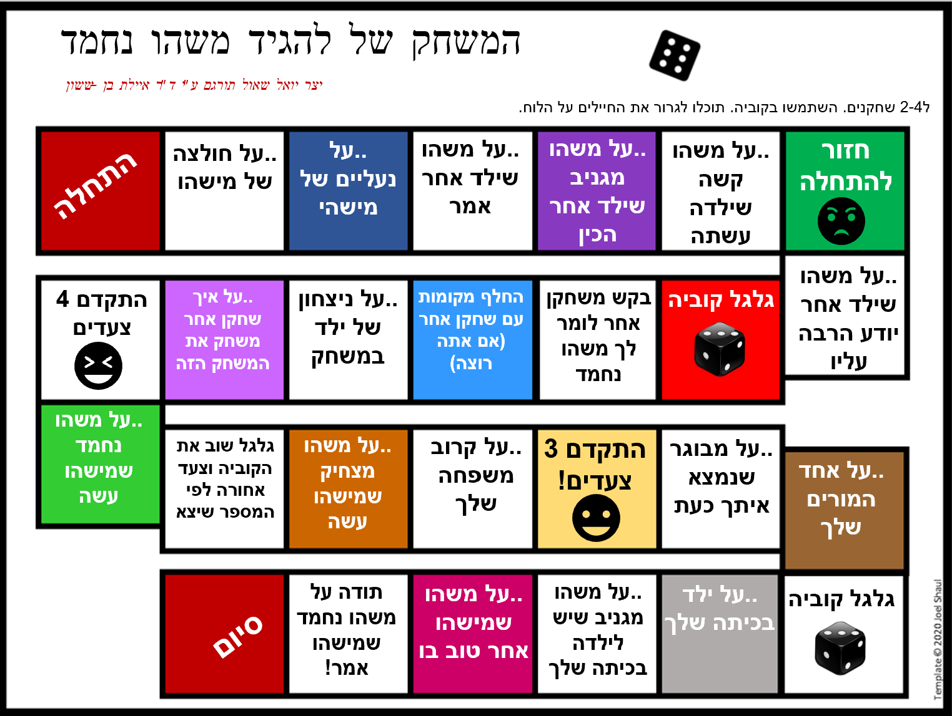



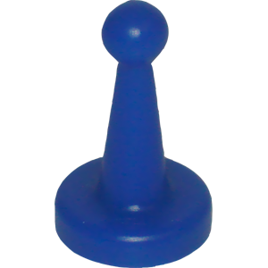

Slide 5
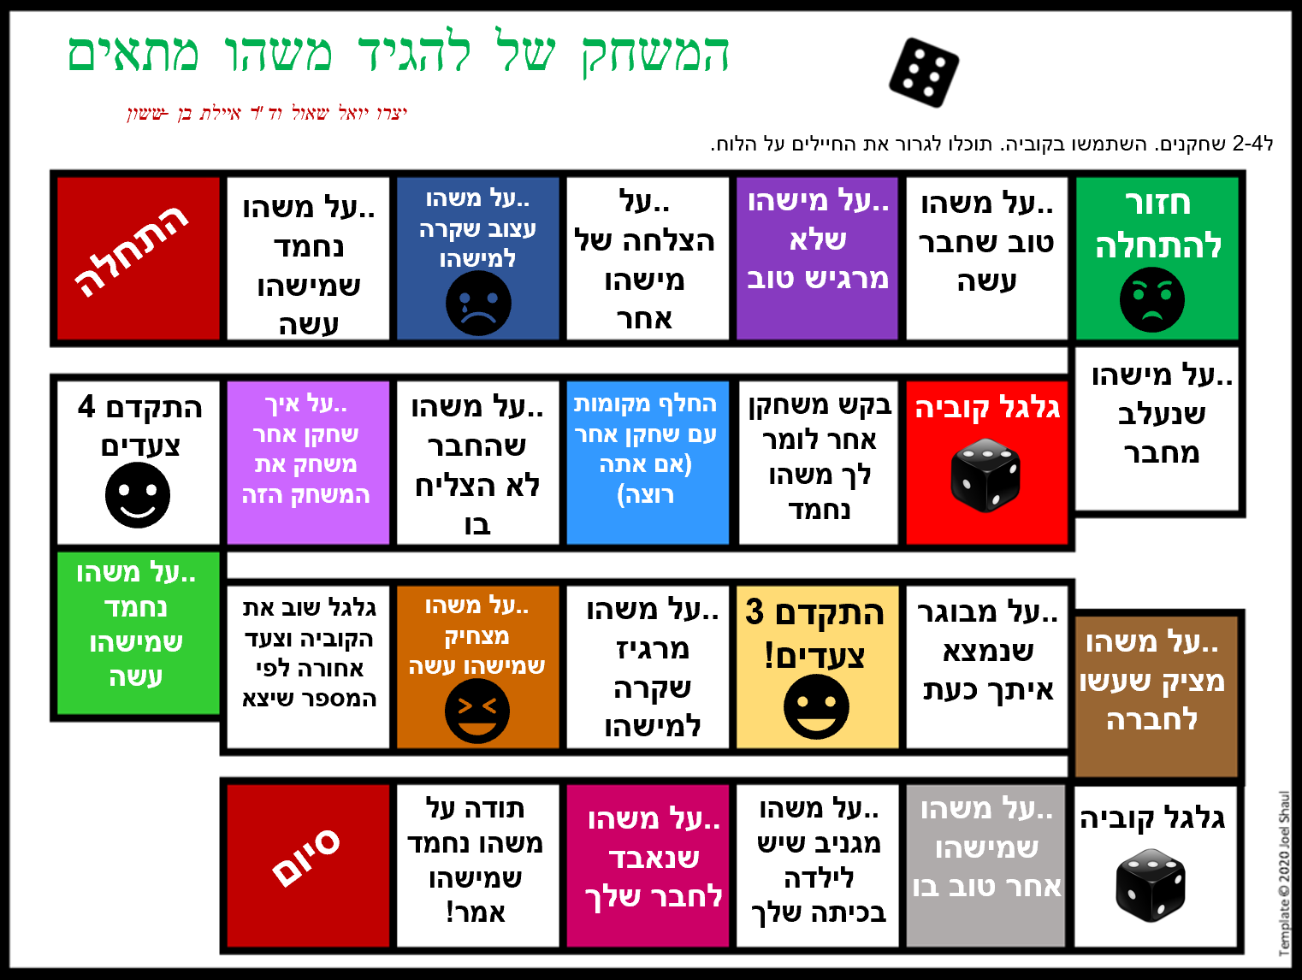

Slide 6
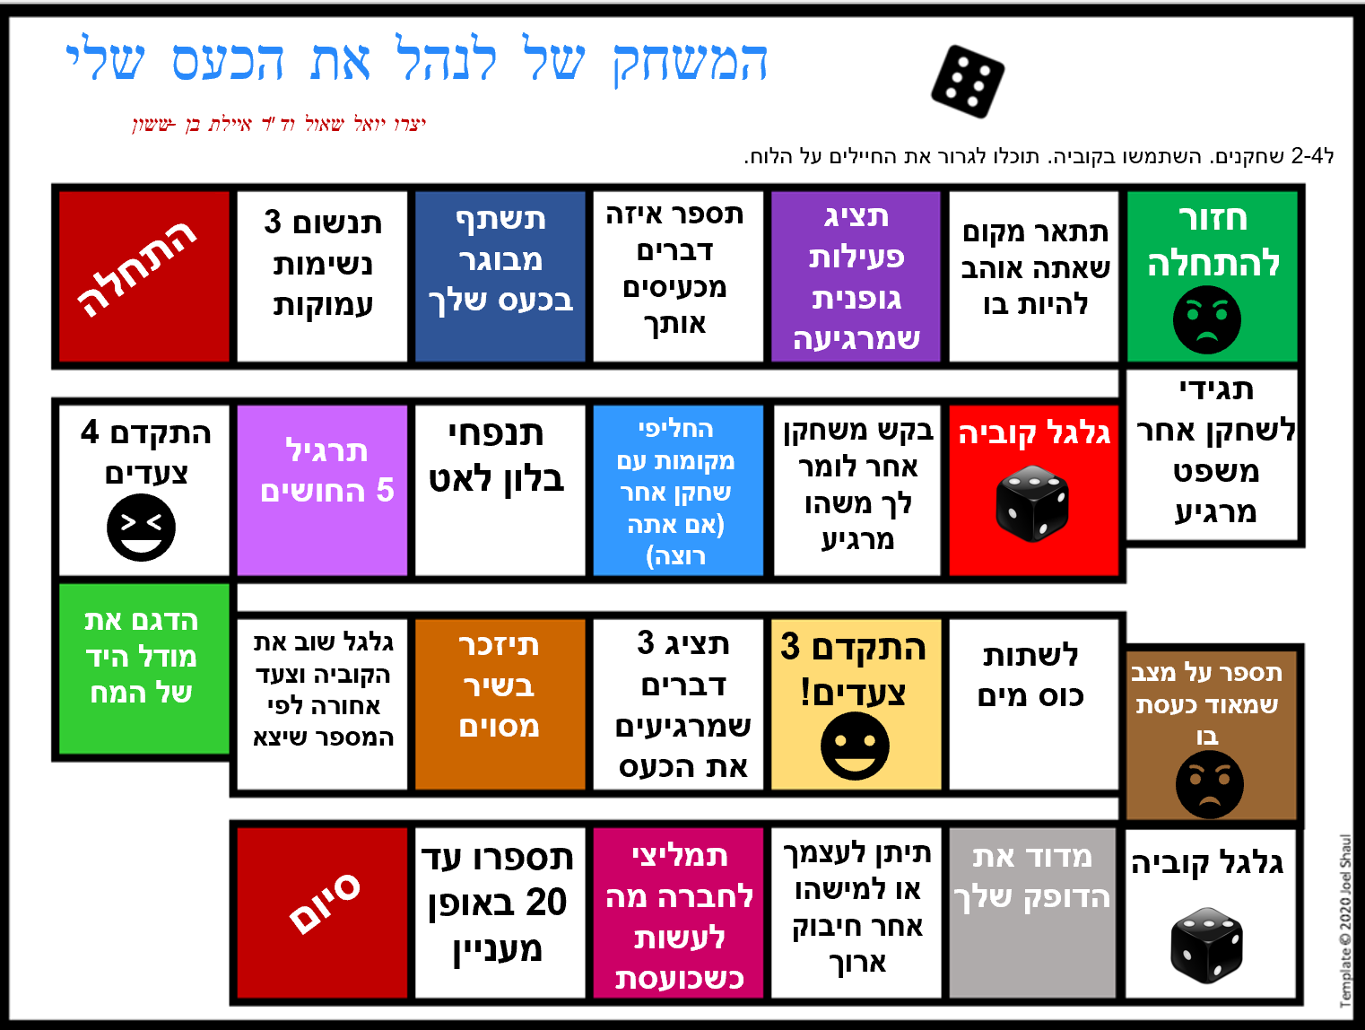

Slide 7
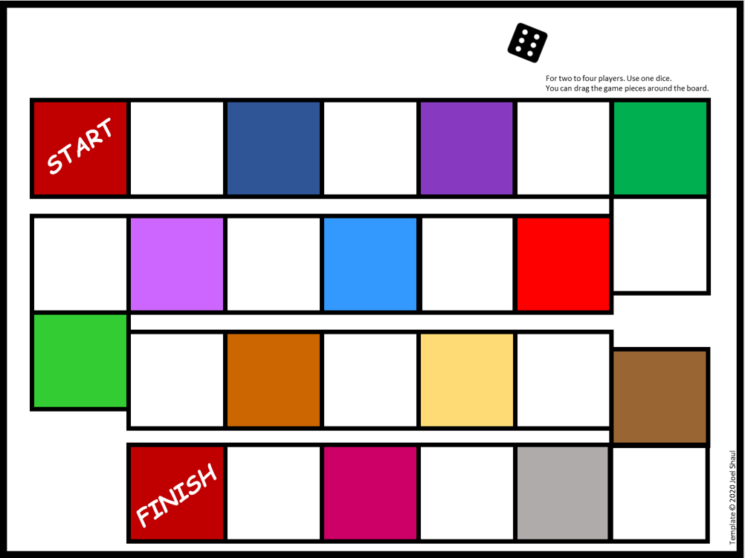










כתבו כאן את שם המשחק.
יצר יואל שאול תורגם ע"י ד"ר איילת בן-ששון
ל2-4 שחקנים. השתמשו בקוביה. תוכלו לגרור את החיילים על הלוח.
..
..
..
..
..
..
התחלה
..
..
..
..
..
..
..
הצעות: עבור משבצות "מהנות", כתבו: חזרו להתחלה. גלגלו שוב. החליפו עם שחקן אחר. המשיכו 4 משבצות. חזרו 3 משבצות אחורה.
..
..
..
..
..
..
..
..
..
..
..
..
הצעות: גררו פאות למשבצות "חזרה להתחלה" וכו'.
סיום

Slide 8
כתבו כאן את שם המשחק שלכם.
מידע על המשחק הזה:
:
איך לשחק את המשחק:

